Slide 1
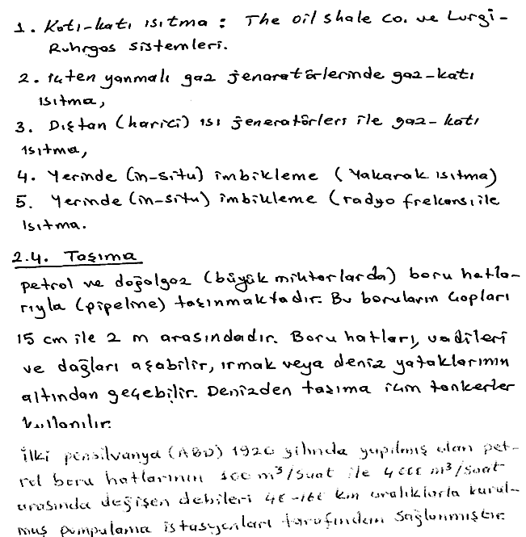

Slide 2
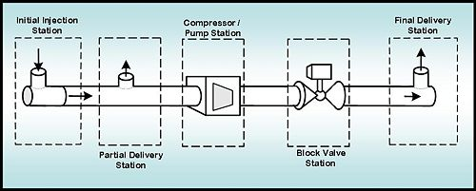
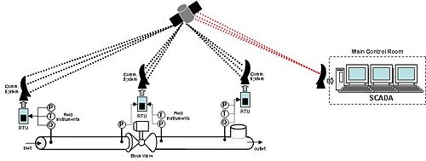
Petrol Boru hattı kesiti
Petrol Boru hattının uydudan izlenmesi

Slide 3
IRAK-TÜRKİYE HAM PETROL BORU HATTI
Irak - Türkiye Ham Petrol Boru Hattı Sistemi, Irak'ın Kerkük ve diğer üretim sahalarından elde edilen ham petrolü Ceyhan (Yumurtalık) Deniz Terminali'ne ulaştırmaktadır. 35 Milyon ton yıllık taşıma kapasitesine sahip bulunan sözkonusu boru hattı, 1976 yılında işletmeye alınmış ve ilk tanker yüklemesi 25 Mayıs 1977'de gerçekleştirilmiştir.
1983 yılında başlayıp, 1984 yılında tamamlanan I. Tevsi Projesi ile hattın kapasitesi 46.5 Milyon ton/yıl'a yükseltilmiştir. I. Boru Hattı'na paralel olan ve 1987 yılında işletmeye alınan II. Boru Hattı ile de yıllık taşıma kapasitesi 70.9 Milyon ton'a ulaşmıştır.
 | IRAK | TÜRKİYE | TOPLAM
I. HAT | 345 | 641 | 986 km.
II. HAT | 234 | 656 | 890 km.
TOPLAM | 579 | 1.297 | 1.876 km.

Slide 4
Körfez Krizi sırasında Birleşmiş Milletler'in (BM) Irak'a uyguladığı ambargo nedeniyle Ağustos 1990'da işletmeye kapatılan Irak-Türkiye Ham Petrol Boru Hattı, BM'nin 14 Nisan 1995 tarih ve 986 sayılı kararına istinaden, 16 Aralık 1996 tarihinde, sınırlı petrol sevkiyatı için tekrar işletmeye alınmış olup, altışar aylık dönemler itibariyle petrol sevkiyatına devam edilmektedir.
Birleşmiş Milletler tarafından Irak'a verilen izinler doğrultusunda 2006 yılında Irak-Türkiye Ham Petrol Boru Hattı ile taşınan ham petrol miktarı 12,930 Bin Varildir.
2007 yılı taşımaları için lütfen tıklayınız.

Slide 5
CEYHAN - KIRIKKALE HAM PETROL BORU HATTI
Kırıkkale Rafinerisi ham petrol ihtiyacını karşılayan bu boru hattı, Türkiye Petrolleri Anonim Ortaklığı'ndan Ekim 1983 tarihinde devralınmış olup, Eylül 1986 tarihinde işletmeye açılmıştır. 448 km. uzunluğundaki hattın yıllık taşıma kapasitesi ise 5 Milyon ton'dur. Ceyhan Deniz Terminali'nden başlayarak, Kırıkkale Rafinerisi'nde son bulan boru hattı üzerinde 2 pompa istasyonu, 1 pig istasyonu ve 1 adet dağıtım terminali mevcuttur.
Ceyhan-Kırıkkale Ham Petrol Boru Hattı ile 2006 yılında 27.381 bin varil ham petrol taşınmıştır.

Slide 6
BATMAN - DÖRTYOL HAM PETROL BORU HATTI
Batman ve çevresinden çıkarılan ham petrolü tüketim noktalarına ulaştırmak üzere 4 Ocak 1967 tarihinde Türkiye Petrolleri Anonim Ortaklığı tarafından işletmeye açılan bu hattın mülkiyeti, 10 Şubat 1984 tarihinde BOTAŞ'a devredilmiştir. Yıllık taşıma kapasitesi 3.5 Milyon ton olan boru hattının uzunluğu ise 511 km.'dir.
2006 yılında, Batman-Dörtyol Ham Petrol Boru Hattı ile taşınan ham petrol miktarı 10.822 Bin varildir.
ŞELMO - BATMAN HAM PETROL BORU HATTI
Şelmo sahasında üretilen ham petrolü Batman Terminali'ne taşıyan boru hattının uzunluğu 42 km. olup, yıllık taşıma kapasitesi 800.000 ton'dur.
Şelmo-Batman Ham Petrol Boru Hattı ile 2006 yılında 535 Bin varil ham petrol taşınmıştır

Slide 7
YILLAR İTİBARIYLA TAŞINAN HAM PETROL MİKTARLARI (BİN VARİL)
 | IRAK-TÜRKİYE HPBH | CEYHAN-KIRIKKALE HPBH | BATMAN-DÖRTYOL HPBH | ŞELMO-BATMAN HPBH | BTC (BIL) HPBH
1990 | 339.939 | 21.130 | 22.544 | 1.526
1991 | - | 17.697 | 27.944 | 1.332
1992 | - | 20.374 | 25.732 | 1.295
1993 | - | 24.210 | 23.041 | 804
1994 | - | 22.648 | 22.289 | 1.088
1995 | - | 24.887 | 20.146 | 832
1996 | 5.215 | 29.642 | 16.979 | 751
1997 | 134.562 | 27.644 | 18.753 | 703
1998 | 277.671 | 23.435 | 17.128 | 644
1999 | 305.603 | 28.897 | 17.767 | 611
2000 | 285.716 | 24.751 | 18.904 | 825
2001 | 230.855 | 24.779 | 19.836 | 793
2002 | 175.667 | 26.510 | 18.482 | 691
2003 | 60.824 | 26.357 | 9.417 | 851
2004 | 37.685 | 24.601 | 9.488 | 767
2005 | 13.166 | 25.986 | 10.108 | 634
2006 | 12.930 | 27.381 | 10.822 | 535 | 57
2007 | 10.310 | 16.418 | 7.644 | 393 | 149.558

Slide 8
2007 YILI AYLAR İTİBARIYLA TAŞINAN HAM PETROL MİKTARLARI (BİN VARİL)
 | IRAK-TÜRKİYE HPBH | CEYHAN-KIRIKKALE HPBH | BATMAN-DÖRTYOL HPBH | ŞELMO-BATMAN HPBH | BTC(BIL) HPBH
Ocak | 789 | 2.693 | 782 | 40 | 11.390
Şubat | 194 | 1.567 | 790 | 39 | 15.206
Mart | - | 249 | 1.156 | 47 | 15.460
Nisan | - | 1.487 | 1.040 | 47 | 16.370
Mayıs | 815 | 2.122 | 907 | 45 | 21.047
Haziran | 558 | 1.670 | 776 | 44 | 18.366
Temmuz | - | 2.868 | 743 | 45 | 21.754
Ağustos | 3.330 | 1.781 | 826 | 43 | 20.800
Eylül | 4.624 | 1.981 | 624 | 38 | 9.165
Ekim
Kasım
Aralık

Slide 9
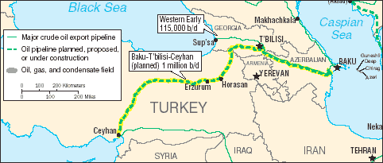
Bakü–Tiflis–Ceyhan Petrol Boru Hattı ya da kısaca BTC, Azerbaycan petrolünü Gürcistan üzerinden Türkiye’nin Akdeniz kıyılarına taşıyan petrol boru hattı. Temmuz 2006 tarihinde hizmete girmiştir.
Tüm Dünya'da ucuz ve istikrarlı enerji kaynaklarına sahip olabilmek için yoğun bir mücadelenin yaşandığı ve Sovyetler Birliği’nin 1991 yılının sonunda resmen dağılmasının ardından Kafkaslar ve Hazar Denizi çevresinin bu mücadelenin en çok hissedildiği bölge olduğu düşüldüğünde BTC Boru Hattı'nın statejik bir öneme sahip olduğu söylenebilir.

Slide 10
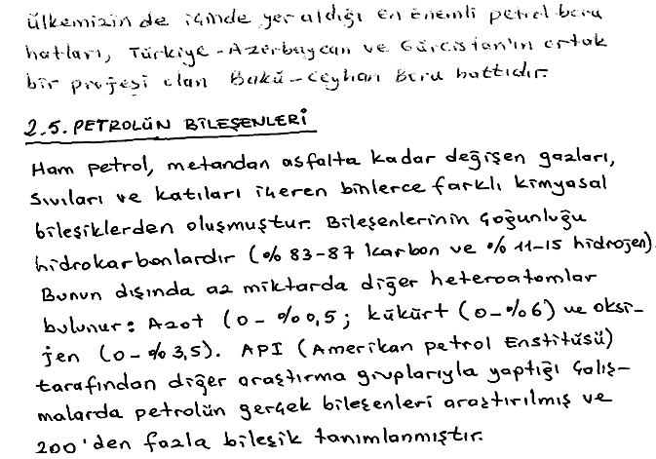

Slide 11
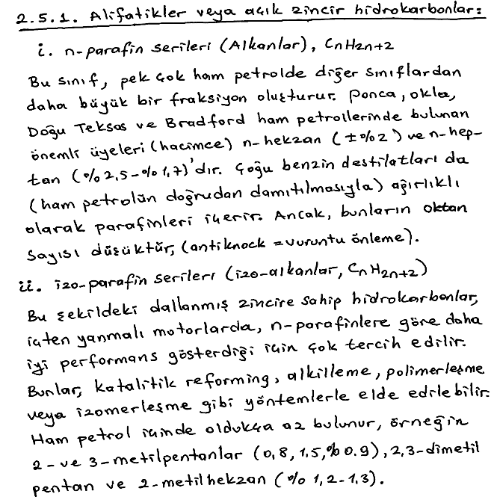

Slide 12
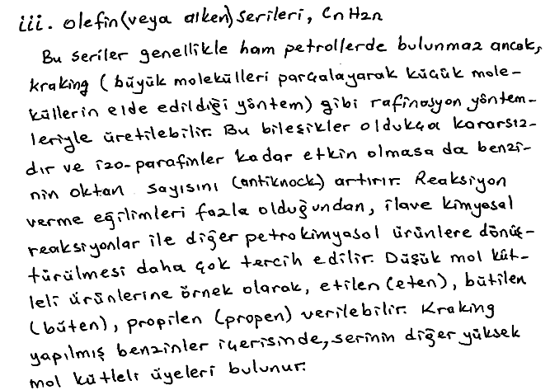

Slide 13
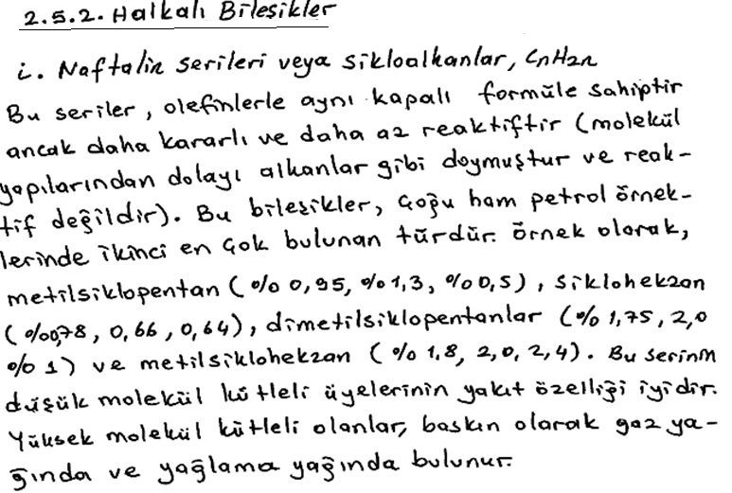

Slide 14
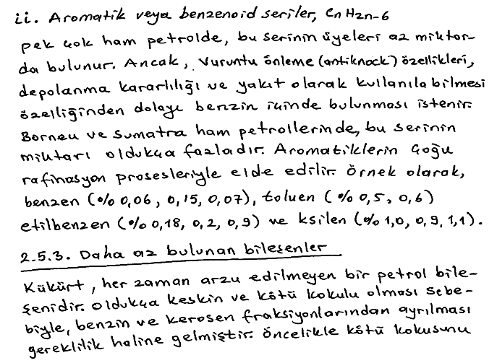

Slide 15
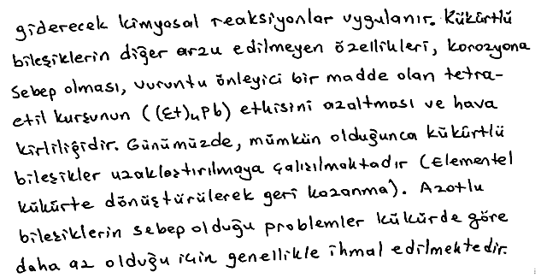

Slide 16
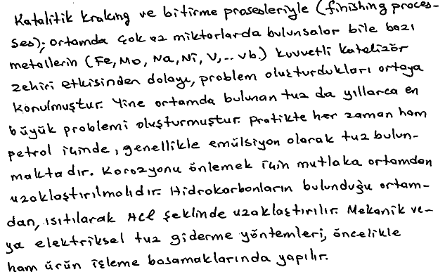

Slide 17
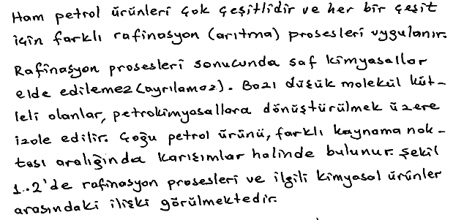

Slide 18
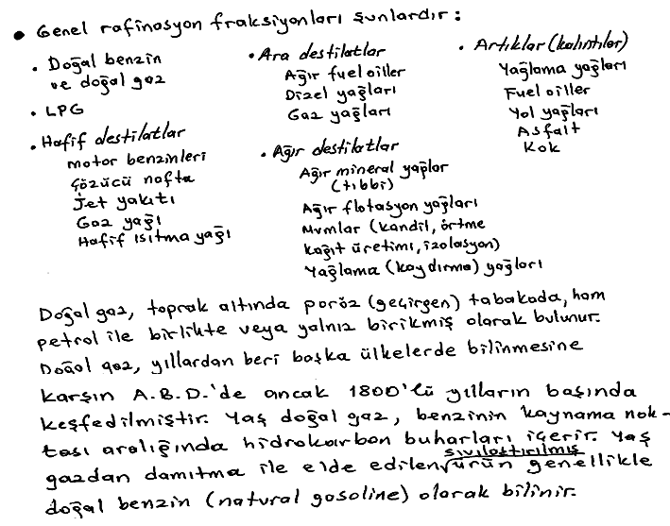

Slide 19
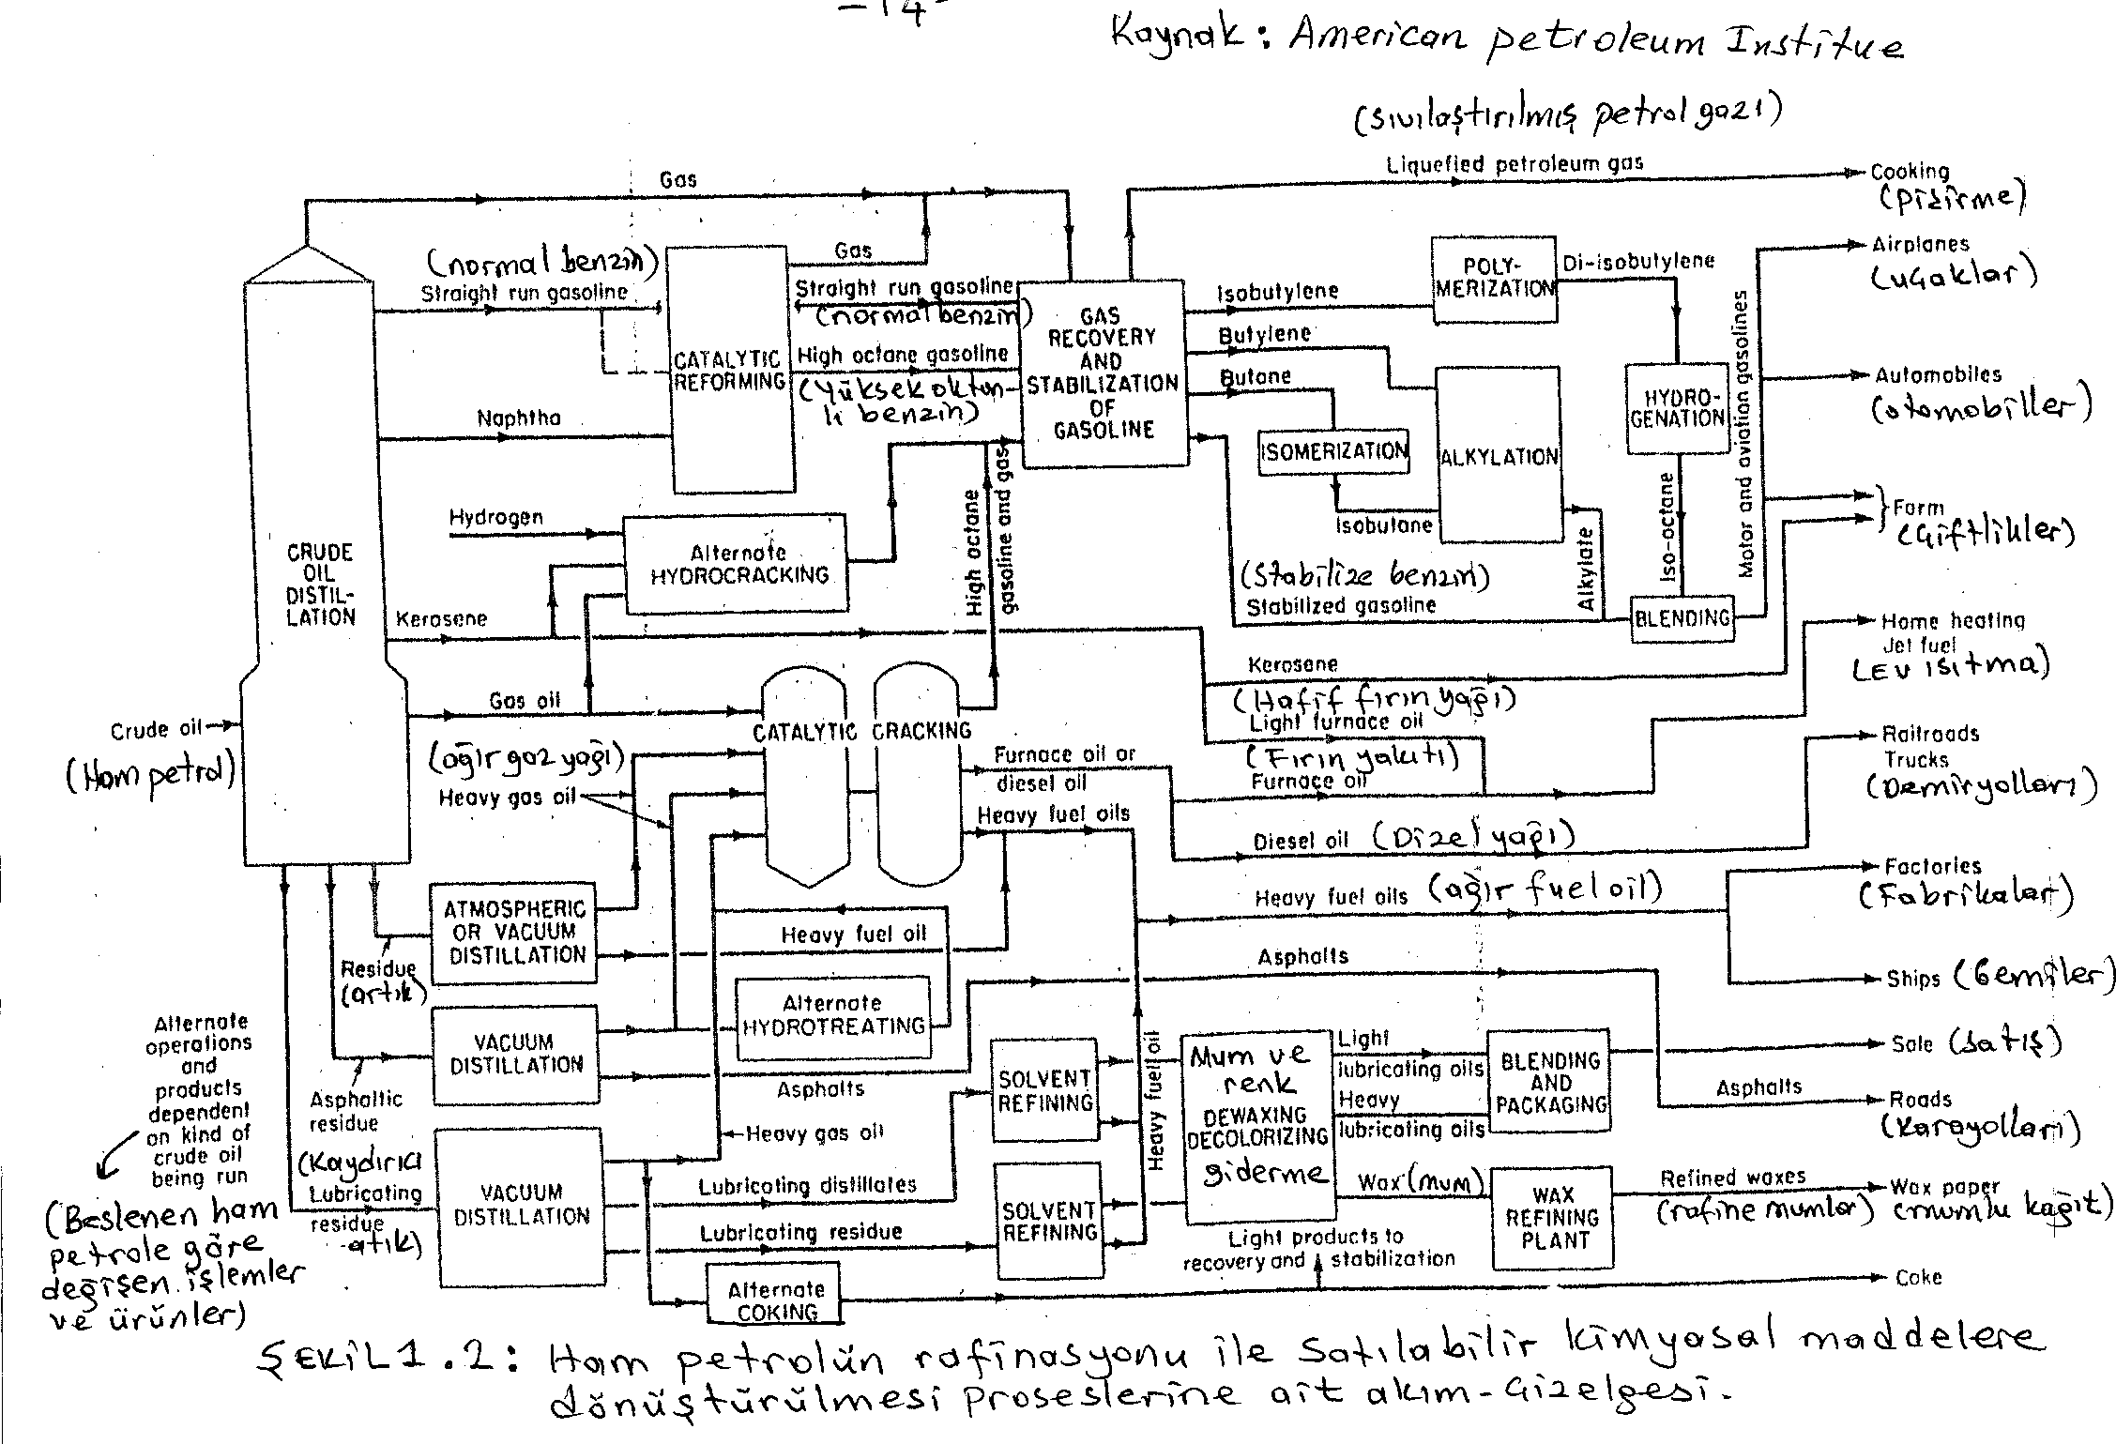

Slide 20
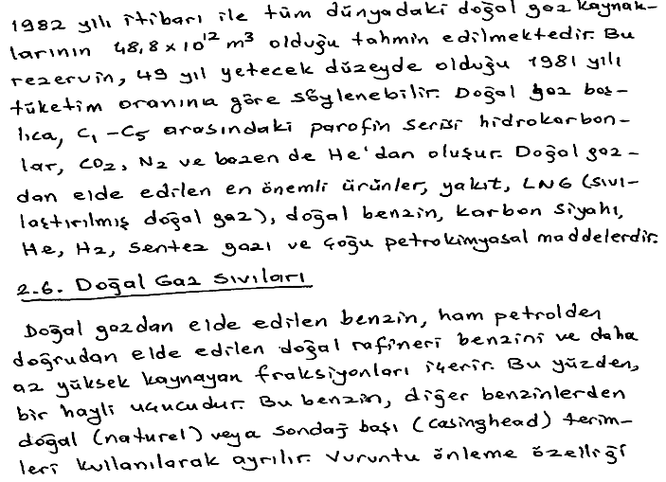

Slide 21
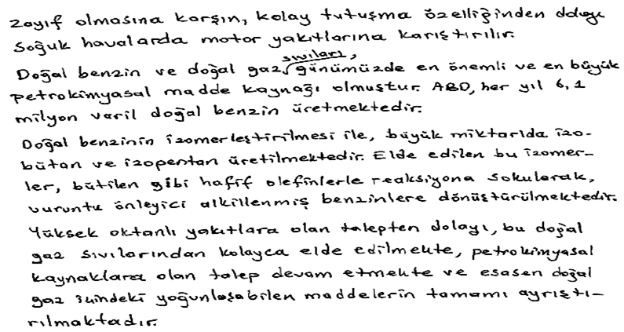

Slide 22
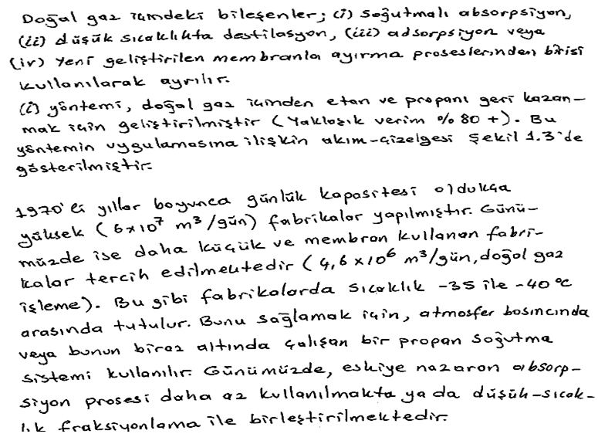

Slide 23
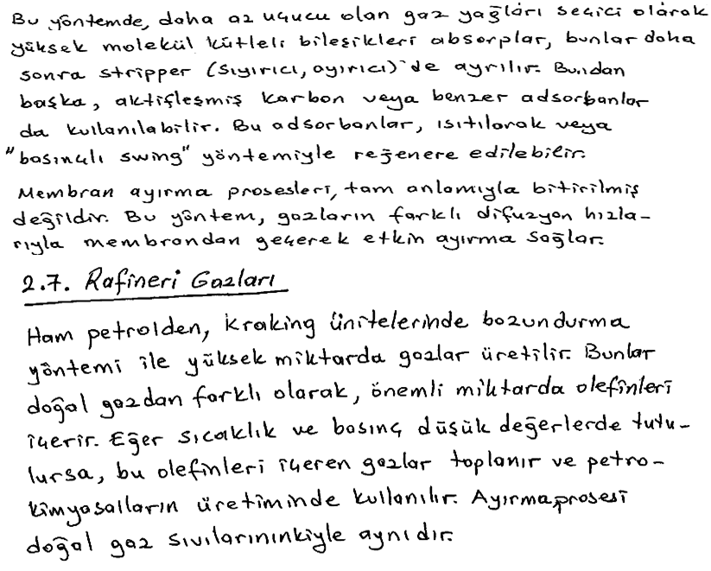

Slide 24
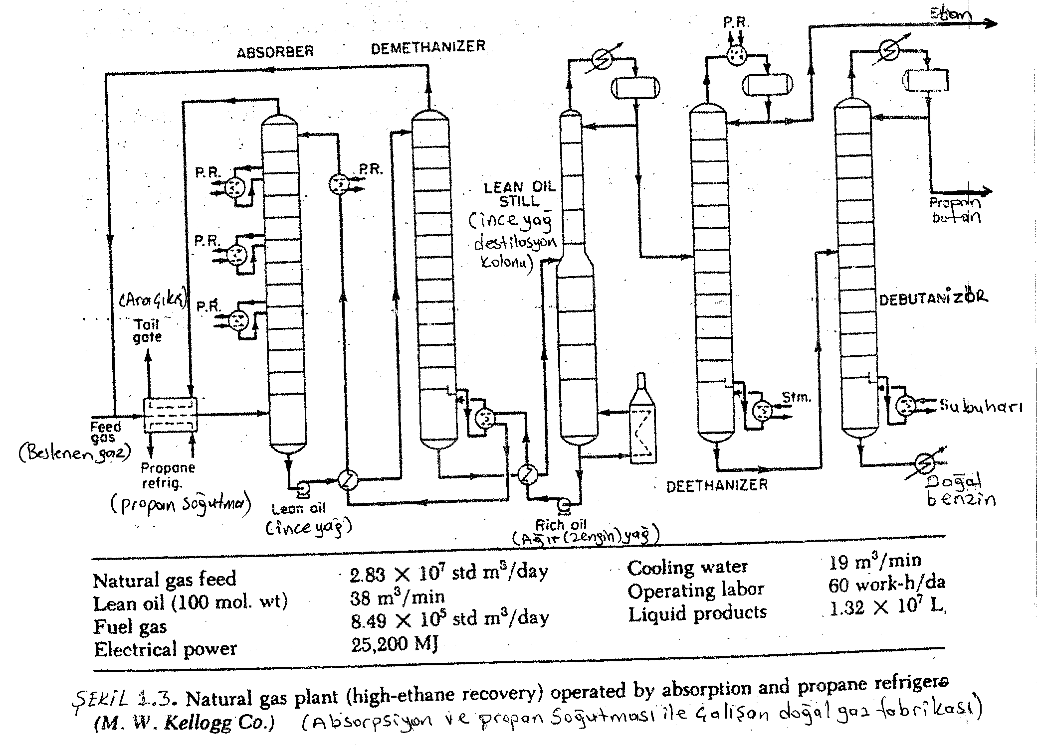

Slide 25
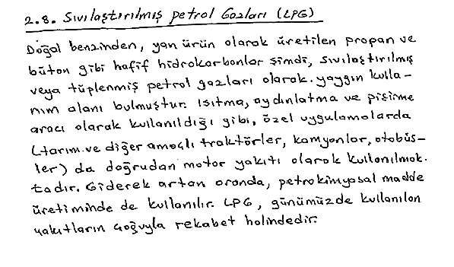

Slide 26
Bölüm Sonu

